Slide 1
MENTAL STYRKA MIND POWER - MP
Mental träning

Slide 2
MISSLYCKANDE
Misslyckande är en NÖDVÄNDIG DEL AV LIVET, inte minst för den som vill uppnå någonting. Det kan kännas väldigt tungt att misslyckas och för att orka gå vidare gäller det att hantera motgångar på rätt sätt. Psykologisk forskning visar att det finns tre metoder som verkligen fungerar: Acceptans, Positiv omtolkning och Humor
Misslyckandet är en del av inlärningsprocessen i livet. För att lyckas med någonting måste man försöka och försöka igen tills man träffar rätt.
Thomas Edisons citat ”Jag har hittat 10 000 sätt som inte fungerar.”
MEN det finns ett problem: Man måste orka med misslyckandena MENTALT också. Det AVGÖRANDE för om du uppnår dina mål eller inte är inte hur många gånger du misslyckas utan HUR DU REAGERAR PÅ DINA MISSLYCKANDE.
Därför ska vi prata om MENTAL STYRKA / TUFFHET – fokus på uppgiften

Slide 3
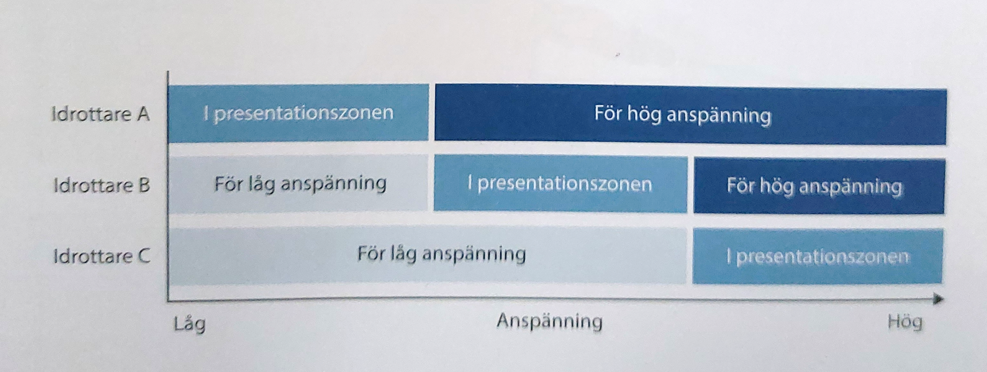
PRESTATIONER OCH UTMANINGAR
OPTIMAL PRESTATIONS FÖRMÅGA
ATT PRESTERA – handlar om att individen samt laget kan optimera genomförande av utmaningen
UTMANING – är aktivitet som ställer krav på din skicklighet och dina förmågor
NÄR UTMANING GENOMFÖRS OPTIMALT MED TILLGÄNGLIGA RESURSER I DEN GIVNA SITUATIONEN DÅ
PRESTERAR DU PÅ TOPPEN AV DIN FÖRMÅGA
TÄVLINGSSKYTT
LÅNGDISTANS
LÖPARE
TYNGDLYFTARE

Slide 4
PRESTATION PÅ TOPP AV DIN FÖRMÅGA
FYSYSKA MÖJLIGHETER
KUNSKAP OM SAKEN
MENTALA STYRKAN

Slide 5
MP-din förmåga att koncentrera dig på genomförandet av en (idrotts-) prestation oavsett vad som händer RUNTOMKRING och INOM dig
ACCTEPTERA DIG SJÄLV FÖR DEN DU ÄR
(du har det du har och det ska du göra det BÄSTA av)
01
Acceptera intentionen att prestera på toppen av din förmåga
(Lära dig att bli MEDVETEN OM & NYFIKET NÄRVARA I tanke och känslovandringar utan att värdera dem , samt STÄNGA NED ”AUTOPILOTENS” UNDVIKANDEBETEENDE
02
ACCEPTERA NEGATIVA TANKAR, KÄNSLOR OCH DISFUNKTIONELLA BETEENDE (Stress, Ångest, Nedstämdhet)
(”DET SOM FINNS DÄR, DET FINNS DÄR” –du måste närma dig det utan att värdera detta)
03
FÖR ATT UTVECKLA MP-MIND POWER MÅSTE DU acceptera följande:

Slide 6
MIND POWER TRÄNING
-MIND TRÄNING – Ett systematisk sätt du ska utveckla din mentala tuffhet så att du kan prestera på toppen av din förmåga.
-POWER TRÄNING – Stärker din mentala tuffhet och din handlingskraft samt beslutsförmåga så att prestationen kan genomföras automatiserat på bästa sätt, även vid störande moment.
-MIND POWER BREAK - MPB – Är som ett kort meditations tillfälle där du:
MEDVETET och NYFIKET NÄRVARAR i nuet UTAN ATT VÄRDERA (dvs. ACCEPTERA)
BRYTER pågående tanke- och känsloprocesser (dvs NOLLSTÄLLA)
FULLFÖLJER INTENTIONEN med uppgiften (dvs. ÅTERFOKUSERAR)

Slide 7
Mental träning ska vara enkel och effektiv 5 min program (fyra effektiva verktyg)
CENTRERADE ANDETAG ( 15 sek )
PROCESS STATEMENT ( 30 sek )
IDENTYTY STATEMENT ( 30 sek )
VISUALISERINGAR ( 3 min )
CENTRERADE ANDETAG ( 15 sek )

Slide 8
CENTRERADE ANDETAG
ANDNING
Adrenalin- och stresspåslag kan påverka din prestation negativt. Att andas är livsviktigt, men att ANDAS RÄTT är ännu viktigare eftersom det också påverkar din upplevelse av livet. Centrerade andetag är världens bästa sätt att lugna ner sig på. Det har en direkt effekt på dig och dina stressnivåer, samtidigt som du ökar välmående i stunden och på sikt. Det viktigaste är att du andas med rätt teknik i lugnt tempo.
6 – 2 – 7
Sätt dig i en avslappnad, men upprätt position. Sen andas du in under sex sekunder genom näsan, samtidigt som du låter magen expandera. Det är viktigt att axlarna och bröstet inte lyfter när du andas. Du vill alltså andas långt ner i magen. Lägg handen på magen om det hjälper dig. Efter sex sekunders inandning så håller du andan i två sekunder, för att sedan långsamt andas ut under sju sekunder. Upprepa vid behov.

Slide 9
PROCESS STATEMENT
Detta verktyg är din allra bästa vän när du tävlar, tränat eller ska göra något där du behöver prestera på topp. Du kan ha olika varianter för olika delar av livet t.ex. presentationer, skolarbete, arbetsintervjuer m.m. Med detta verktyg kommer öka sannolikheten för att du blir totalt engagerad och närvarande i aktiviteten och därmed glömmer allt annat störande. Process statement hjälper dig komma tillbaka samt åter fokusera på det som är det viktiga för dig.
Process statement kan vara 1-3 ord, en mening eller något annat som påminner dig om det du ska göra för att öka sannolikheten för god prestation och resultat. Att skapa Process statement kan vara lite klurigt i början, men det viktiga att veta är att det är få individer som får det perfekt från början. Du behöver testa dig fram och se vad som funkar för just dig, för att kunna förbättra det över tid. Exempel på detta vad gäller handbollen kan vara: Rörelsetyp, Returer, Försvarsuppgift, Snedställning, Snacka m.m.
För att få ett effektivt Process statement ska 3 riktlinjer följas:
Syftar alltid på konkreta handlingar, något du kan göra under aktiviteten (alltså inte en känsla)
Ska kunna göras mestadels av tiden oavsett om du har en bra dag eller inte. Inte resultatbaserat (vinna, klara av …)
Engagerar hela kroppen, Huvudet (uppmärksamheten), Hjärta (du gör det 100%), Kroppen (handling)

Slide 10
IDENTITY STATEMENT
Hur du mår visar sig i din kropp. När du är glad så syns det, likadant när du är sorgsen. Embodiment eller förkroppsligande på svenska är vetenskap om att din kropp också påverkar din hjärna. Identity statement handlar om att vara medveten om vem du är under tiden du gör en aktivitet. Vem du väljer att vara påverkar också hur du gör saker. Mer ofta än inte kan du härleda din prestation till ditt sinnestillstånd. Om du är oengagerad, uttråkad, spänd, orolig behöver du försöka hårdare för att lyckas. Hur är din sinnestillstånd när du är som bäst? DU VÄLJER hur du vill vara. Det är just detta som gör skillnaden och det kallas NÄRVARO. Fullständig fokus på hur du vill vara i stunden.
Precis som med Process statement är tanken att du skapar en mening eller några ord som du tar fram när du behöver FOKUSERA PÅ DIG i de viktiga situationerna. Finns inga regler kring detta, se bara till att det är tydligt för dig vad dessa ord ska vara. På nolltid kommer du börja lägga märke till att det som tidigare kunde vara fyllt med oro, nervositet eller kontrollbehov, blir mer och mer glädjefyllt föt dig.

Slide 11
VISUALISERINGAR
Det finns många historier om hur stora idrottare använt sig av visualiseringar för att förverkliga sina mål och drömmar. Ett exempel är Tiger Woods, som fick lära sig av detta redan vid ung ålder av sin pappa. Det sägs att Tiger fick visualiserade varje tävling 36 ggr innan han genomförde dem.
Oavsett om du väljer att göra långa visualiseringar som Tiger eller enligt följande rekommendationer så är visualiseringar en av de viktigaste sakerna du borde börja redan nu.
Du har antagligen visualiserat många gånger i ditt liv utan att tänka på det. Tänk dig själv varje gång du ska göra något som är väldigt viktigt för dig, ett test, en tävling, en redovisning, dejt eller något annat. På gott och ont har du säkert tänkt eller föreställt dig hur du vill att det ska gå, samtidigt som du kanske varit orolig för att det inte ska gå som du vill.
Det har visat sig att hjärnan inte vet skillnad på fantasi och verklighet. När du visualiserar så aktiverar du i princip samma delar av hjärnan som när du gör det på riktigt. Det innebär att visualiseringar inte bara är ett verktyg för att öka din tro på dig själv utan också för att förbättra dig inom det du vill bli bättre på. Tänk dig själv de situationer du inte riktig kan träna dig till, dribblingar, rörelser och handlingar.
Riktlinjer för visualiseringar

Slide 12
RIKTLINJER FÖR VISUALISERINGAR
När du visualiserar är det viktigt att du följer dessa riktlinjer. Du behöver inte följa alla på en gång, utan jobba dig fram till att du får in mer och mer av dem successivt.
Utgå från dina egna ögon (kameravinkel)
Forskningen visar att du lär dig bättre genom att utgå från dina egna ögon, snarare än att se dig själv utifrån.
Verklig uppspelning
Om du spelar upp för snabbt eller för långsamt så kommer detta störa när du gör det på riktigt. Speciellt inom idrott, du kommer stressa och slarva eller vara för långsam.
Känslor, detaljer & fysiska upplevelser
Ta bort detaljer i vad du ser, hör, hur det känns fysiskt och emotionellt. Var bara uppmärksam så det inte blir för mycket att hålla reda på.
Släpp kontroll
Fokus är att göra det. Inte att lyckas varje gång. Låt det vara vad det är.
Beröm dig själv
Bekräfta dig för att du gjort visualiseringen, oavsett resultatet.
Fullfölj
Fullfölj alltid dina klipp. Du kan inte stoppa eller spela om i verkligheten. Då gäller det här också.

